Slide 1

Notes:
今天沿着函数调用的实际过程来讲：先看控制如何转移，再沿栈帧解释参数、对齐、局部变量和寄存器保存。本文讨论 System V AMD64，不能直接套用 Windows x64 调用约定。

Slide 2
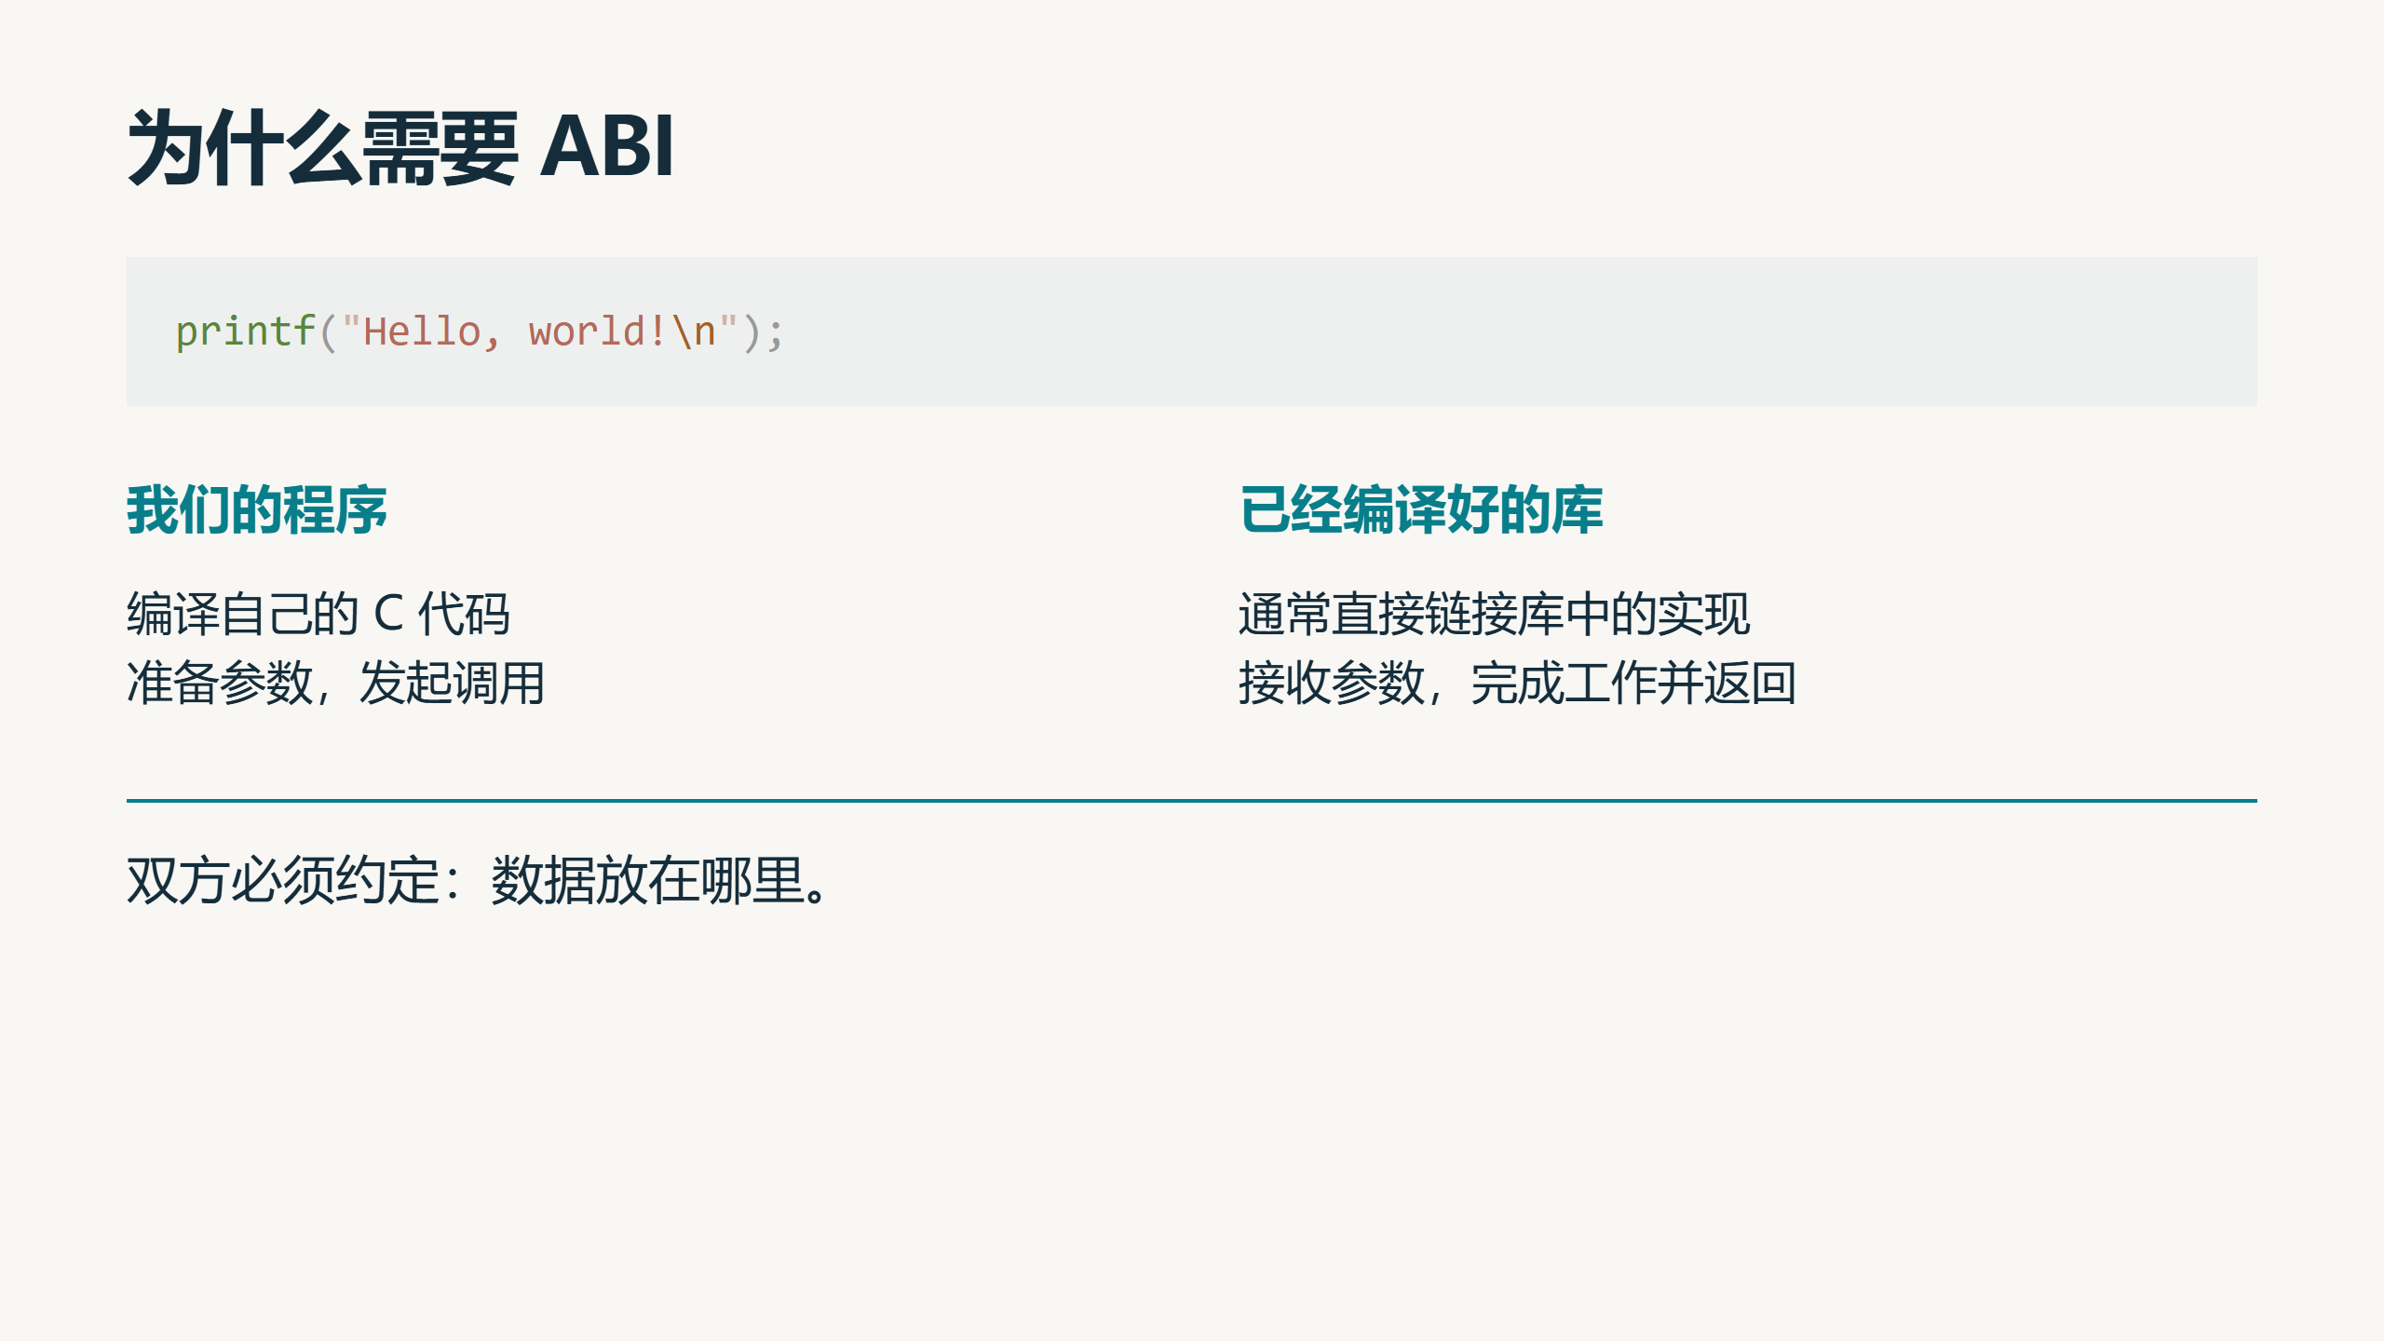
Notes:
printf 的库实现通常已经编译好，并不需要和源程序一起重新编译。静态或动态链接都需要二进制层面的约定。这里关注真实调用库函数的情形，不展开编译器将 printf 优化为其他操作的情况。

Slide 3
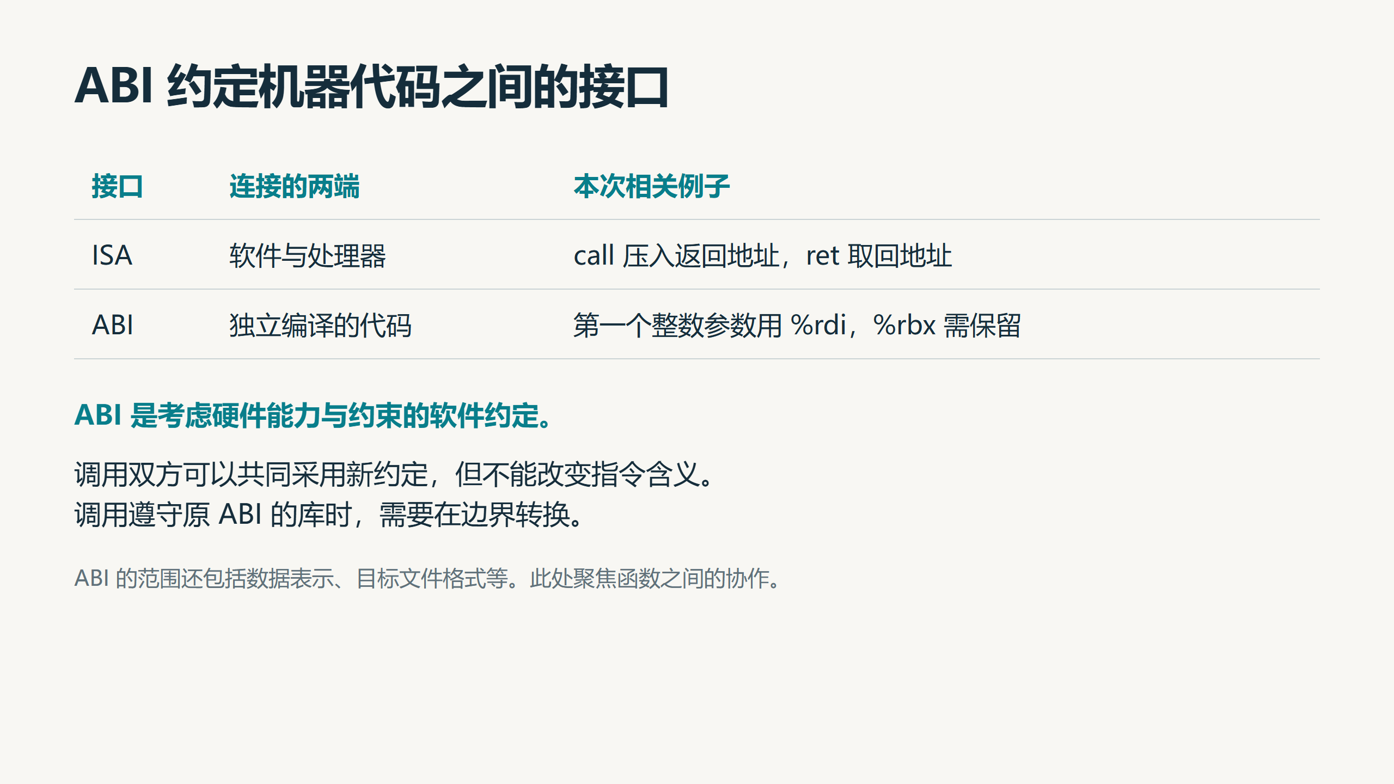
Notes:
call 压入返回地址是 ISA 定义的行为，不是 ABI 自己制定的硬件规则。参数选用哪个寄存器、谁负责保存则由 ABI 约定。改约定需要双方一致，或在调用边界转换。ABI 还包含数据表示、目标文件格式等，这里只讲过程调用。对应补充版讲稿的补充1。参考：System V AMD64 psABI，第3.2节。https://gitlab.com/x86-psABIs/x86-64-ABI

Slide 4
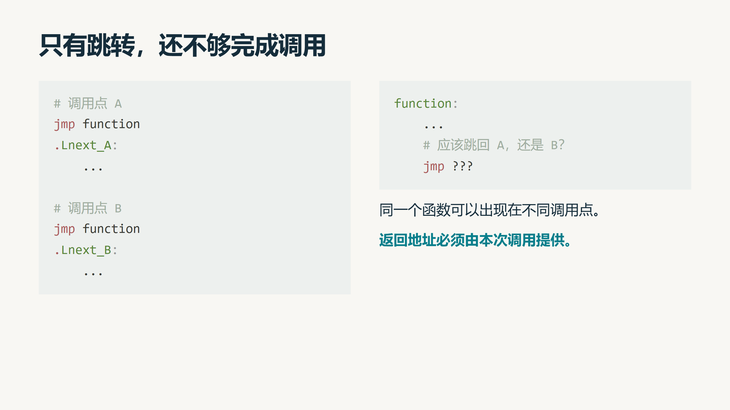
Notes:
这段是说明问题的伪代码，不是可汇编程序。不能把某一个固定返回地址写死在函数里。需要把本次调用下一条指令的地址作为运行时数据保存起来。

Slide 5
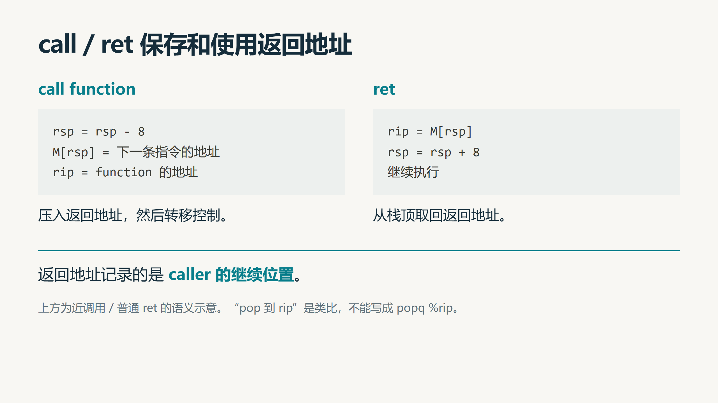
Notes:
call 隐式写入返回地址。ret 将栈顶地址装入指令指针并调整栈指针。与 pop 一样，调整栈指针并不会清空原来的内存字节。栈帧图的归属画法可能不同，核心是返回地址来自调用者的继续位置。

Slide 6
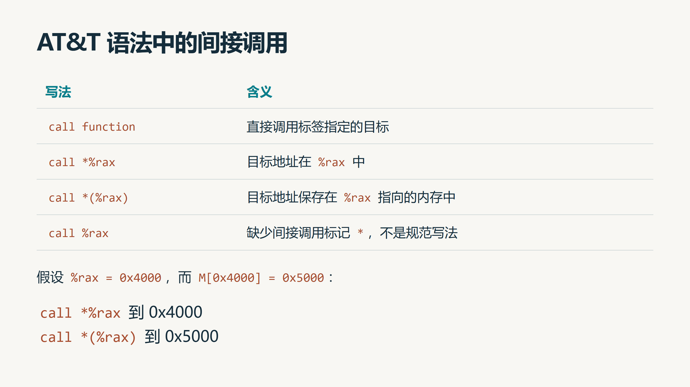
Notes:
jmp 同样使用星号区分间接目标。这两个写法是不同的寻址方式，不是依次发生的两个步骤。个别汇编器会接受缺星号的形式并警告，因此这里表述为非规范写法。

Slide 7
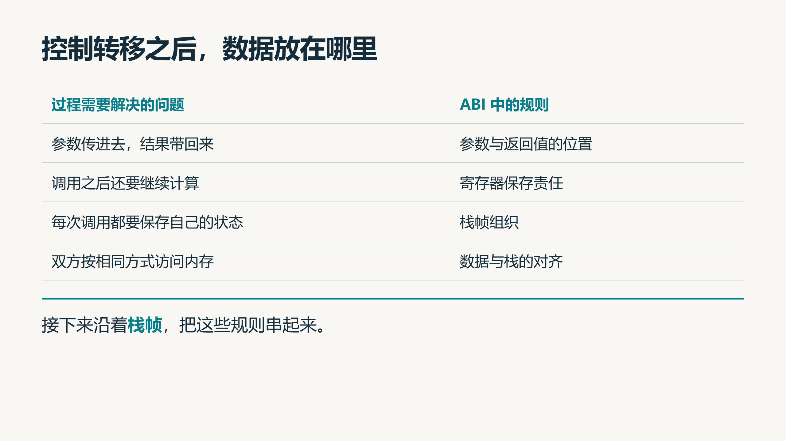
Notes:
参数、返回值和局部数据不一定全部放在栈上。寄存器可以保存其中一部分，而栈适合为嵌套调用保存独立的活动记录。不要把递归理解为所有数据必然位于栈。

Slide 8
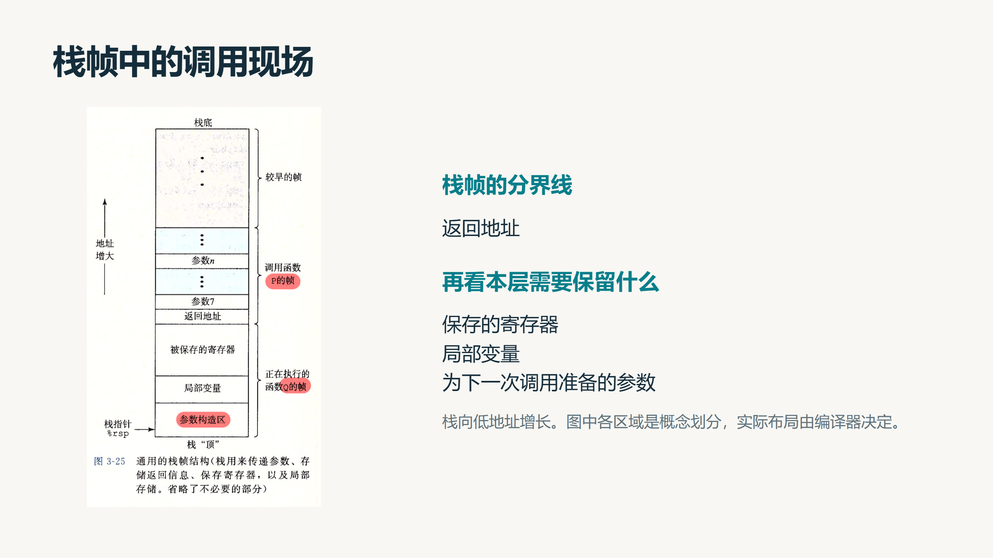
Notes:
图片来自讲稿提供的 stack-frame.png，图 3-25。按讲稿顺序，从参数区讲到局部变量，再回到保存的寄存器。不要把图中的区域顺序理解为所有函数都必须采用的固定模板。

Slide 9
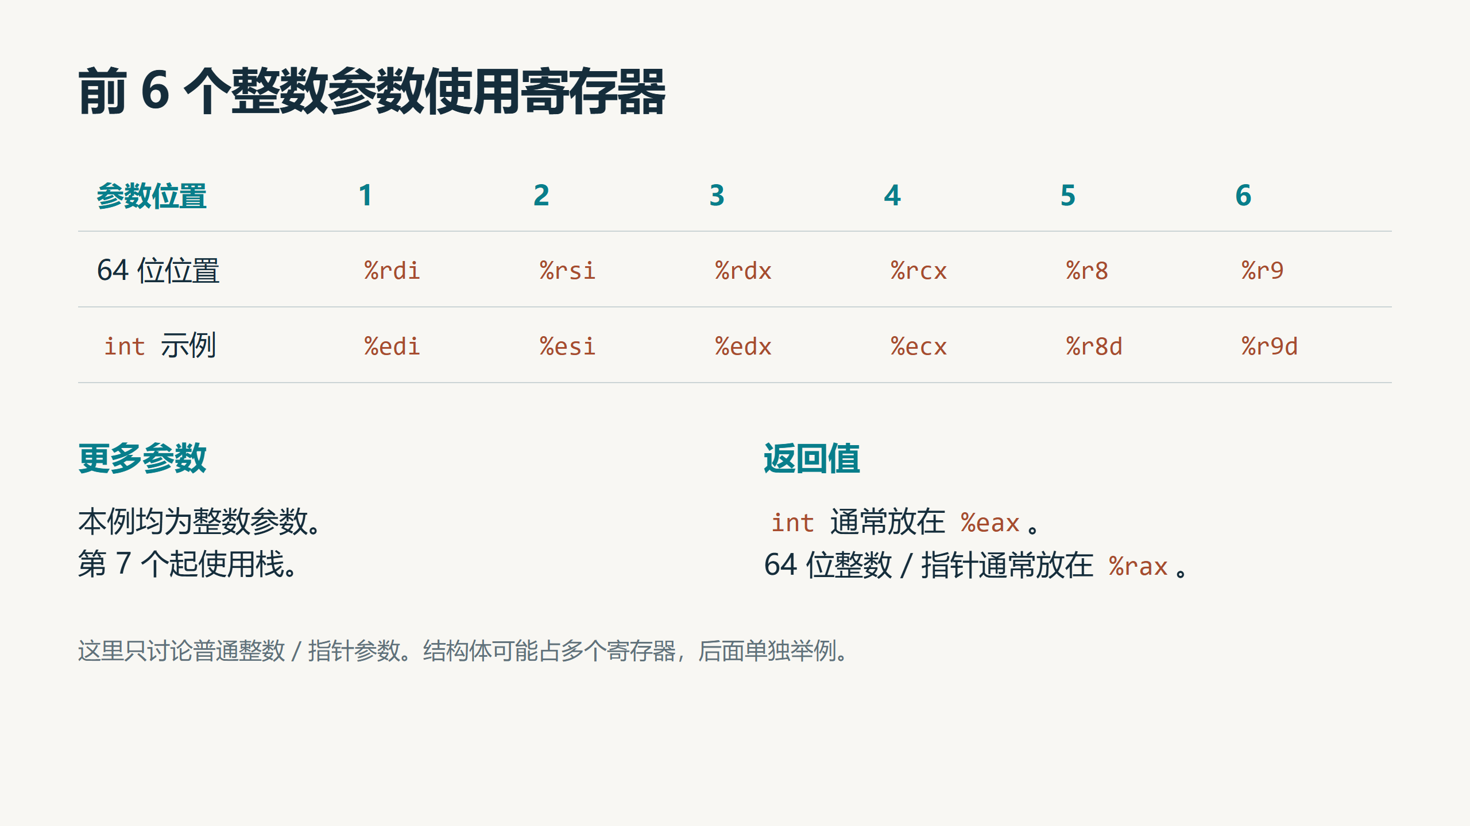
Notes:
这里限定为普通整数或指针参数，不把“前六个”推广到所有类型。参考：System V AMD64 psABI §3.2.3，https://gitlab.com/x86-psABIs/x86-64-ABI

Slide 10
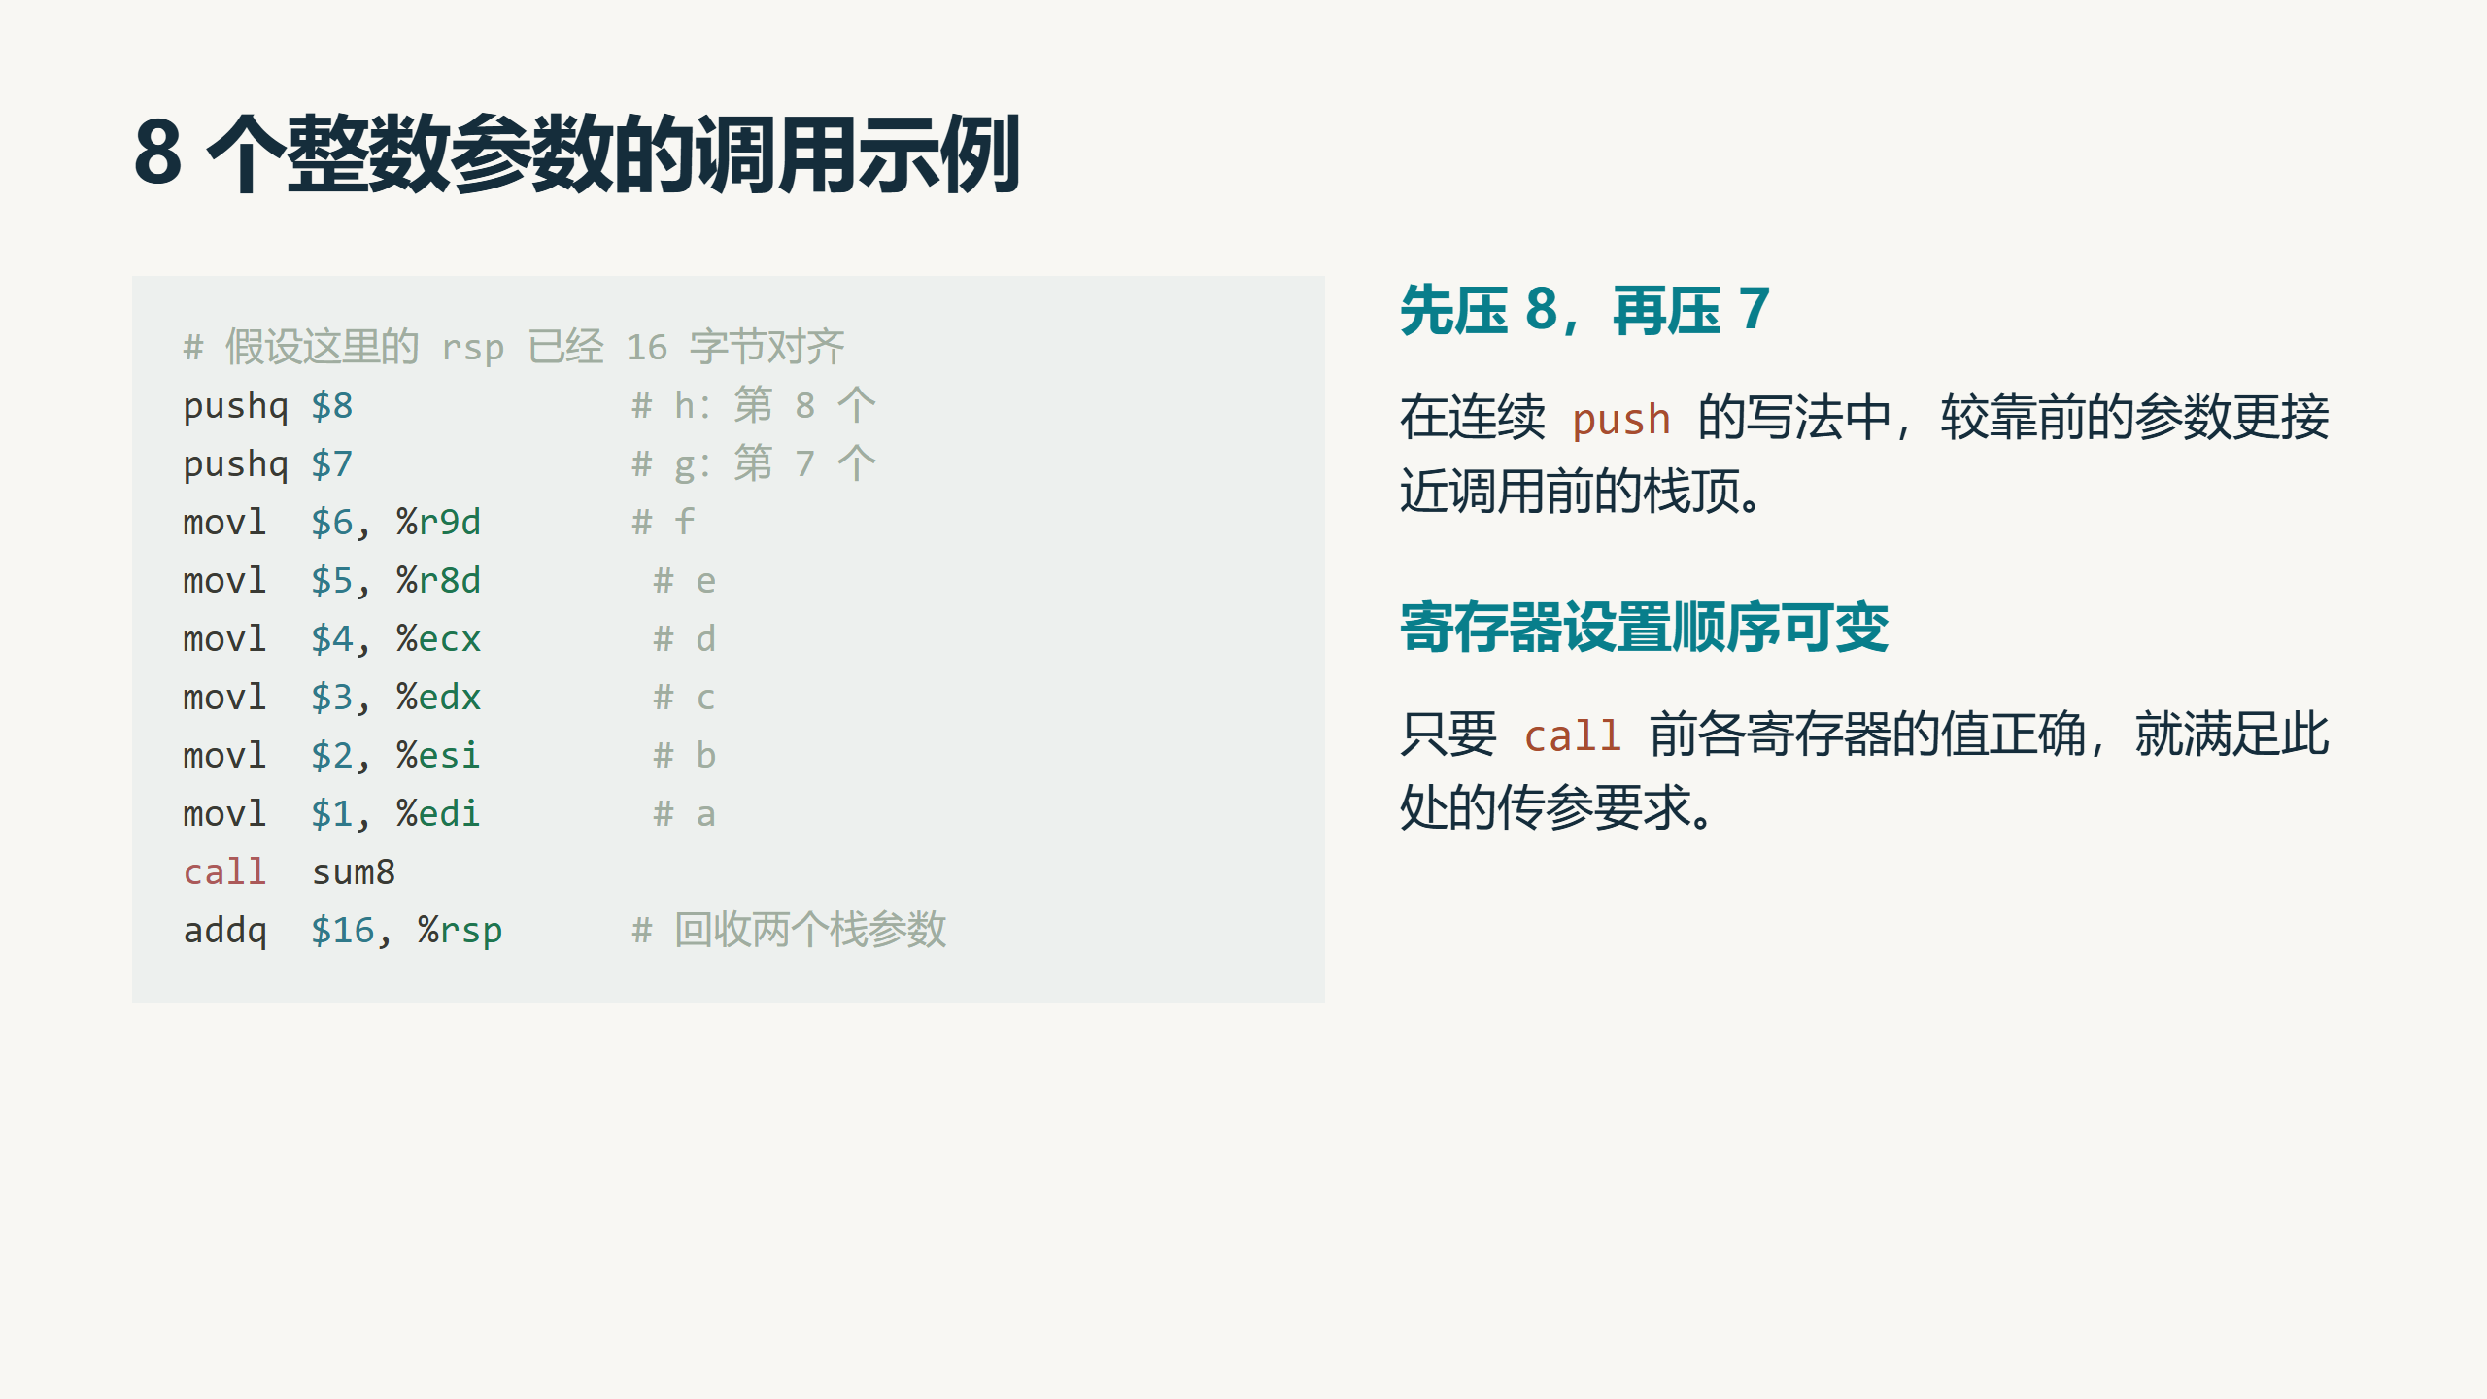
Notes:
讲稿中寄存器也按倒序设置，但这不是 ABI 规定。编译器也可以一次分配参数区，再用 mov 写到约定的偏移，不必逐个 push。该片段明确假设开始时 rsp 已对齐，两次 push 共 16 字节，因此不改变对齐余数。

Slide 11
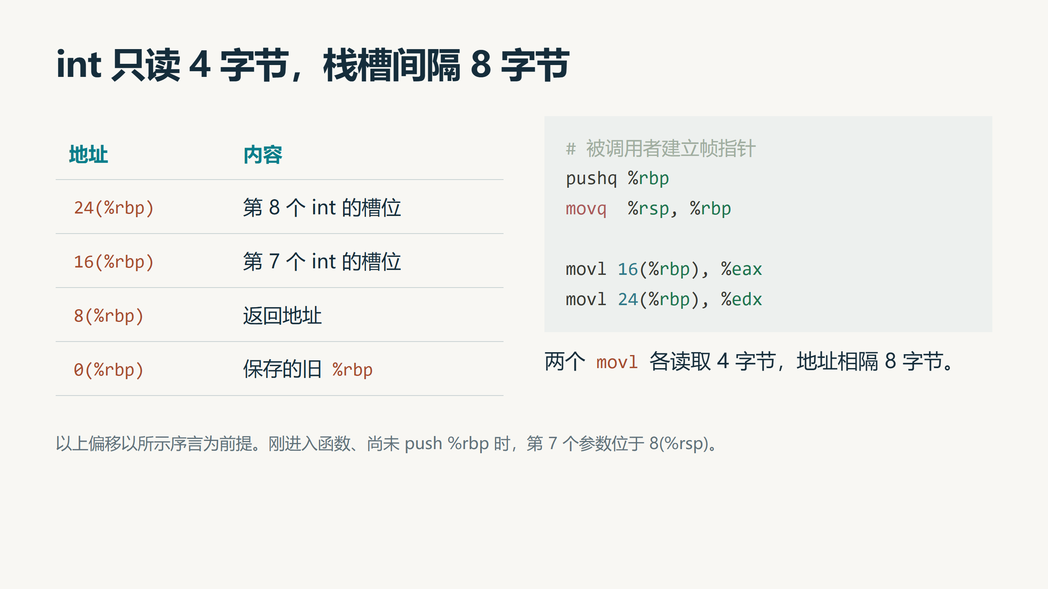
Notes:
这说明类型大小和传参槽位大小不同。只讨论本例的标量 int，不推广为所有对象都只要求 8 字节对齐。参考：System V AMD64 psABI §3.2.2–3.2.3。

Slide 12
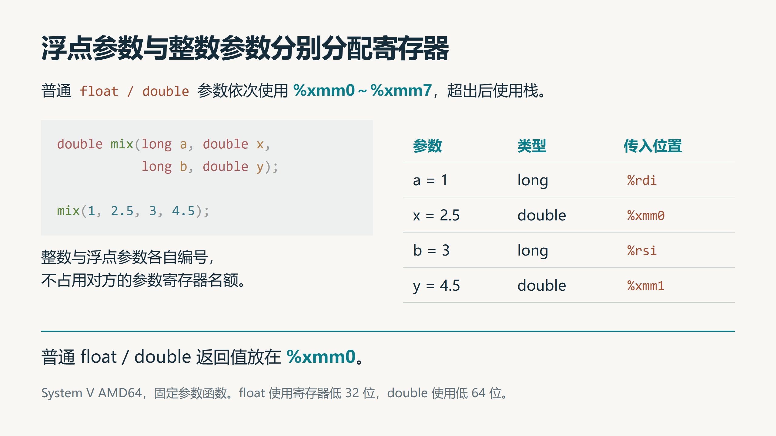
Notes:
这里补充浮点参数，接在整数栈槽说明之后。普通float和double共享xmm0至xmm7这8个浮点参数寄存器，按浮点参数出现的顺序分配；不是float和double各有8个。整数与浮点两组分开计数，所以示例中的b是第二个整数参数，用rsi；y是第二个浮点参数，用xmm1。XMM寄存器虽有128位，本例的double只使用低64位，float使用低32位。超出8个普通浮点参数后使用栈，普通标量float/double返回到xmm0。这里讨论有原型的固定参数函数，不把规则直接推广到long double、向量或结构体。若被追问printf，可解释可变参数中float提升为double，且调用者另用al报告使用的向量参数寄存器数量信息，本页不展开。来源：System V AMD64 ABI, Parameter Passing / Returning of Values，https://www.ucw.cz/~hubicka/papers/abi/node10.html 。建议讲解1–2分钟。

Slide 13
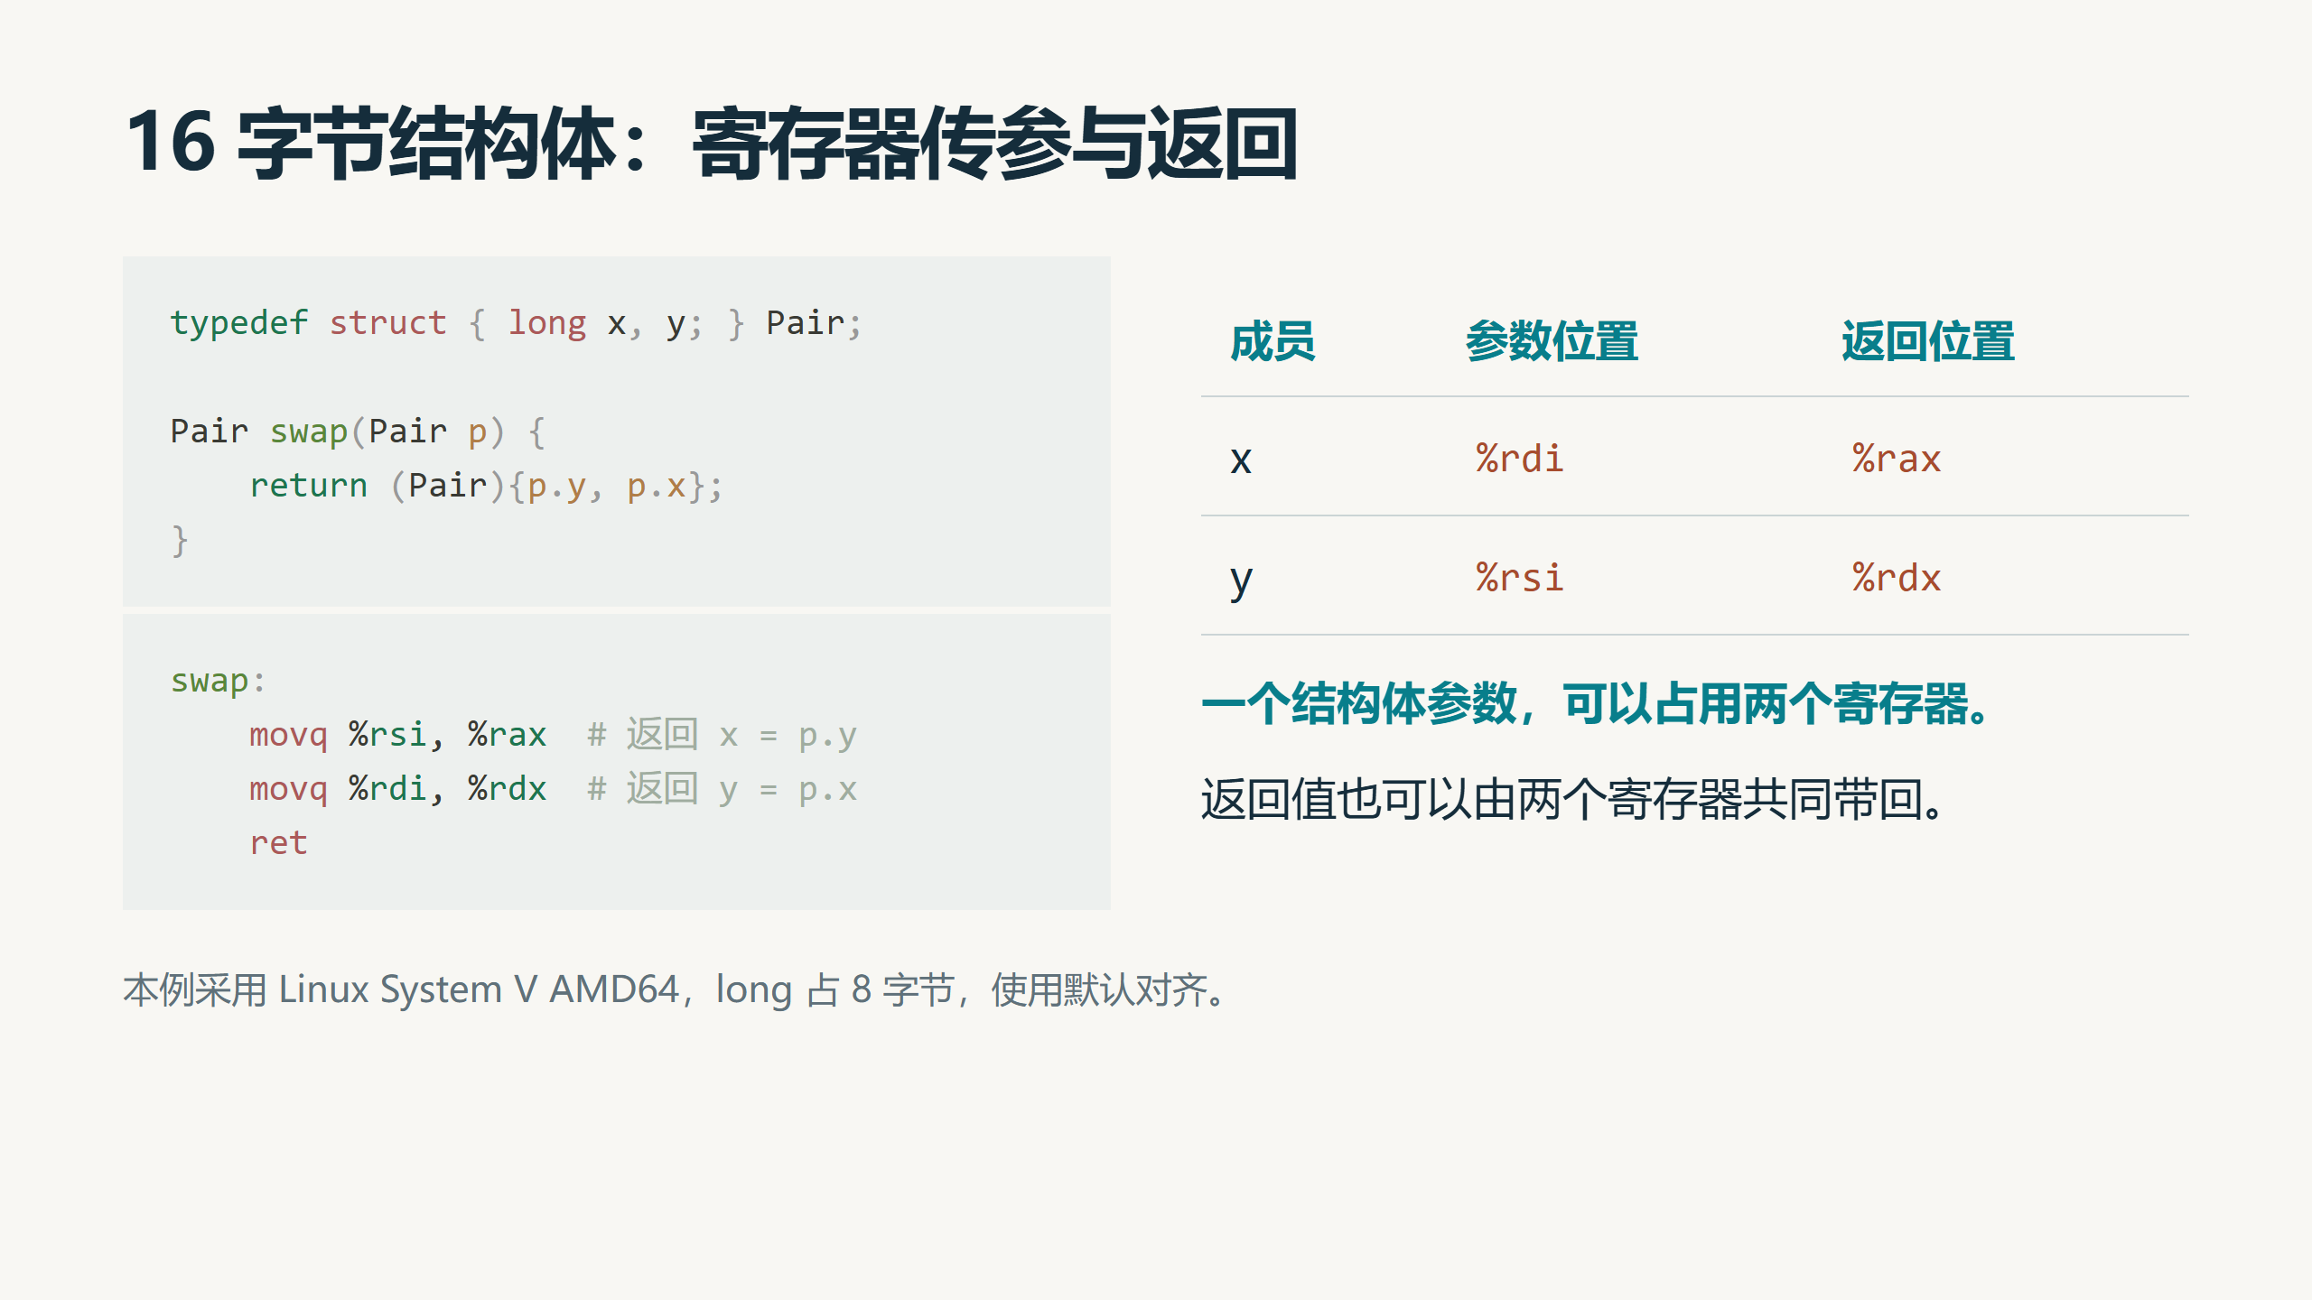
Notes:
沿用确认的结构体补充讲稿。Pair共16字节，两个8字节部分均为INTEGER类。唯一参数p占用rdi、rsi；返回类型则使用rax、rdx。交换函数把输入的y放入返回x，把输入x放入返回y。小于等于16字节不是保证走通用寄存器的充分条件，还要看成员分类、对齐和寄存器余量。来源：System V AMD64 ABI Parameter Passing / Returning of Values，https://www.ucw.cz/~hubicka/papers/abi/node10.html 。

Slide 14
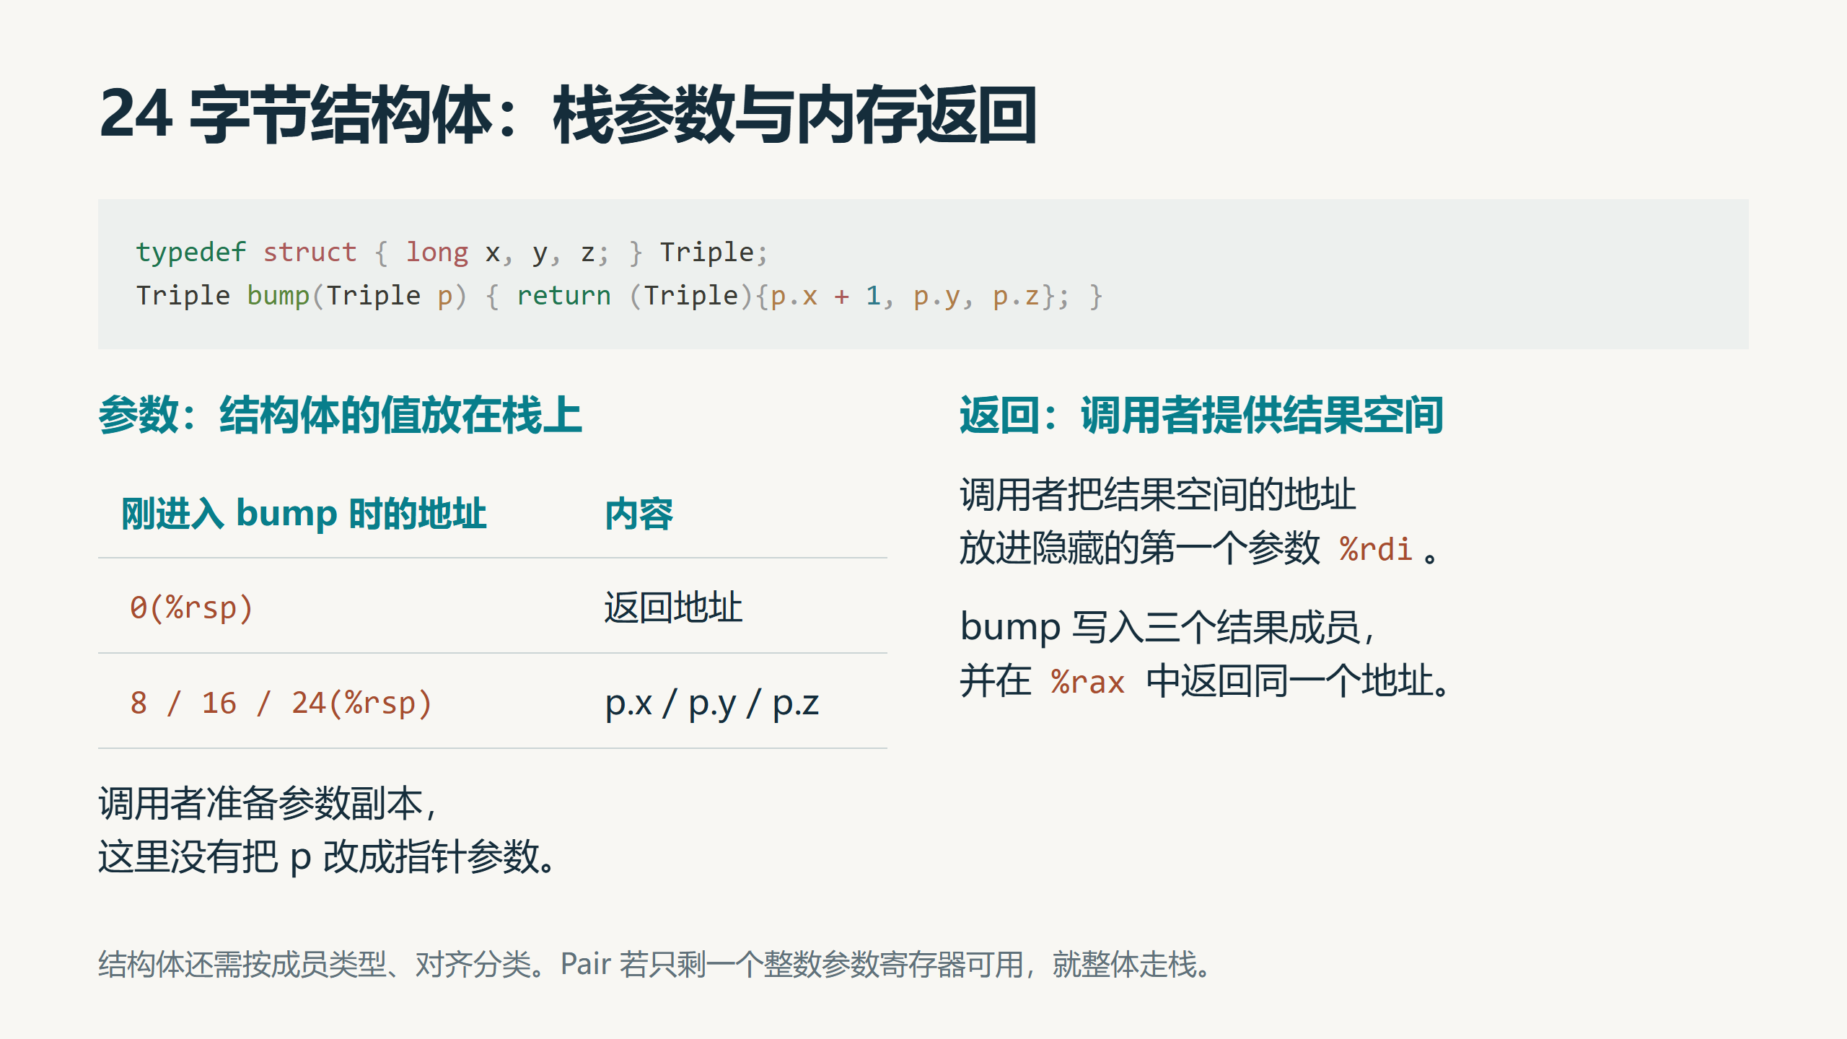
Notes:
Triple由3个long构成，默认对齐，24字节，在本例中归为MEMORY。按值参数副本在调用者准备的栈参数区，表中偏移限定为bump入口、尚未调整rsp。结果空间由调用者另行提供，地址作为隐藏第一参数传入rdi。这里rdi指向结果空间，不是参数p的地址。函数把p.x+1、p.y、p.z写入结果空间，并把传入的结果地址放到rax。含浮点字段可能使用XMM寄存器，不在本例展开；不能只按16字节这个阈值记所有规则。来源：System V AMD64 ABI Parameter Passing / Returning of Values，https://www.ucw.cz/~hubicka/papers/abi/node10.html 。

Slide 15
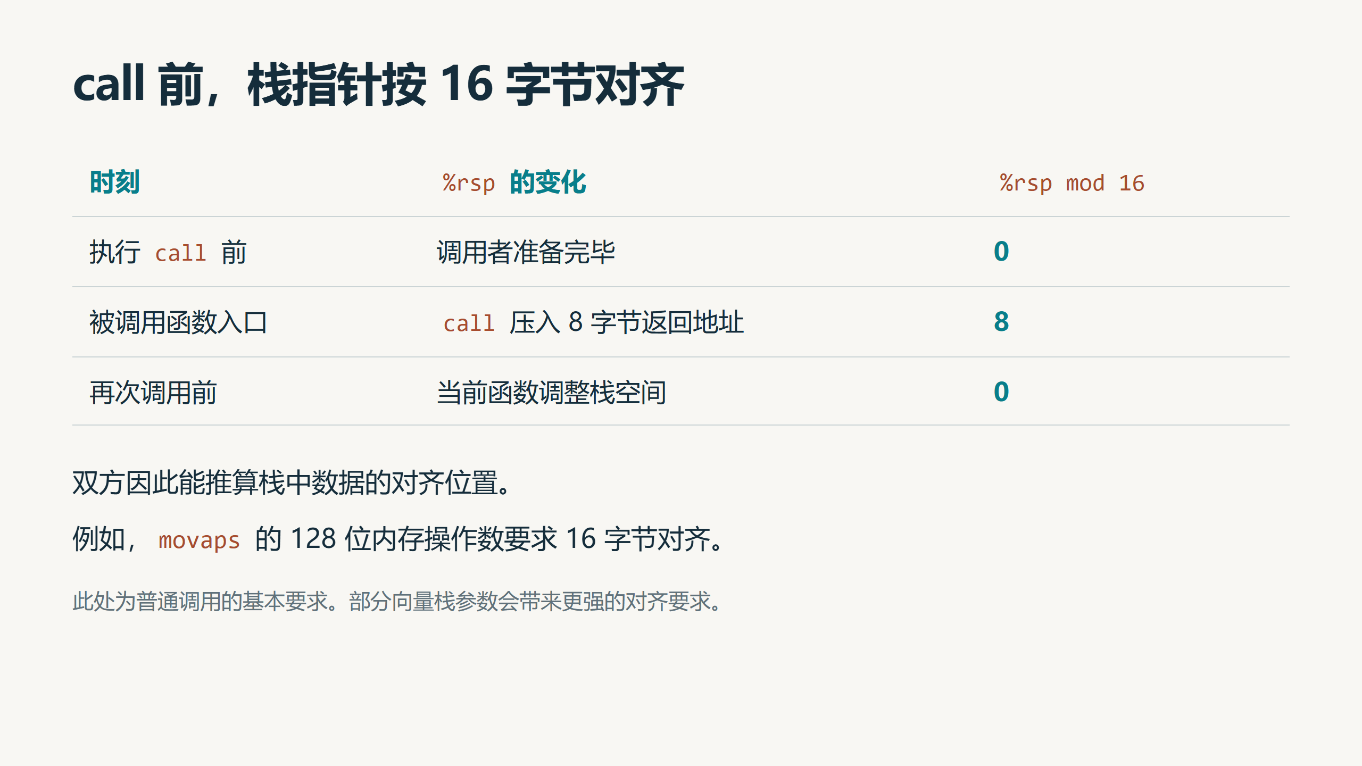
Notes:
对齐不意味着每时每刻 rsp 都必须是 16 的倍数，也不意味着任意一个栈地址天然适合 movaps。函数必须根据入口约定与自身布局选择正确地址。参考：System V AMD64 psABI §3.2.2。

Slide 16
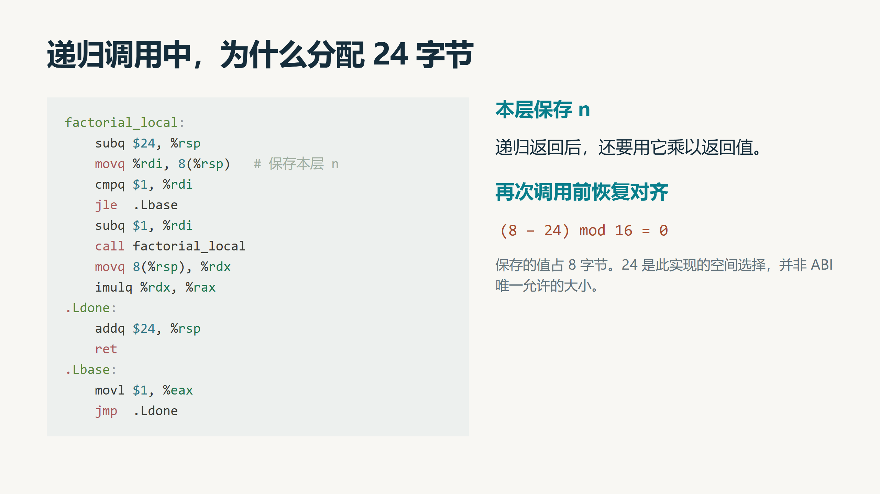
Notes:
该例直接来自讲稿。局部变量大小不等于最终分配量。若改变 saved 的偏移，另一个实现也可能只分配 8 字节并满足对齐；因此不能说一个 8 字节变量必然需要 24 字节。算术按机器整数处理，不讨论溢出。

Slide 17
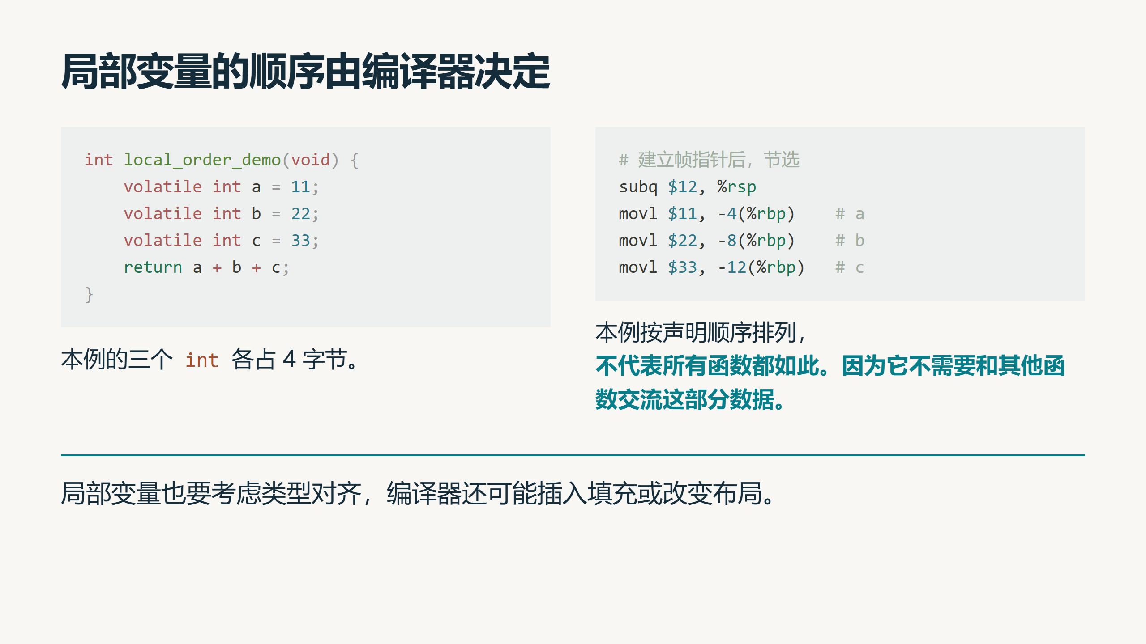
Notes:
讲稿的“没有任何对齐相关限制”不准确，这里改为符合类型和实现要求的布局。示例来自工作区 local_order_demo.s，使用 rbp 帧指针。这个叶函数不继续 call，所以 subq $12 后并不要求立即满足下一次调用的对齐。

Slide 18
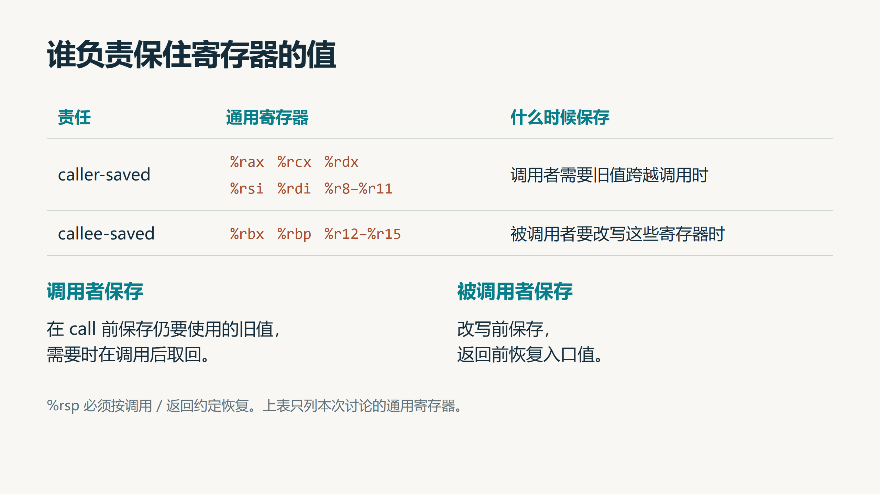
Notes:
不是每次调用都保存所有 caller-saved，也不是读取 callee-saved 就必须保存。只有需要保留且可能被改写的值才涉及保存。参考：System V AMD64 psABI §3.2.1 Register Usage。

Slide 19
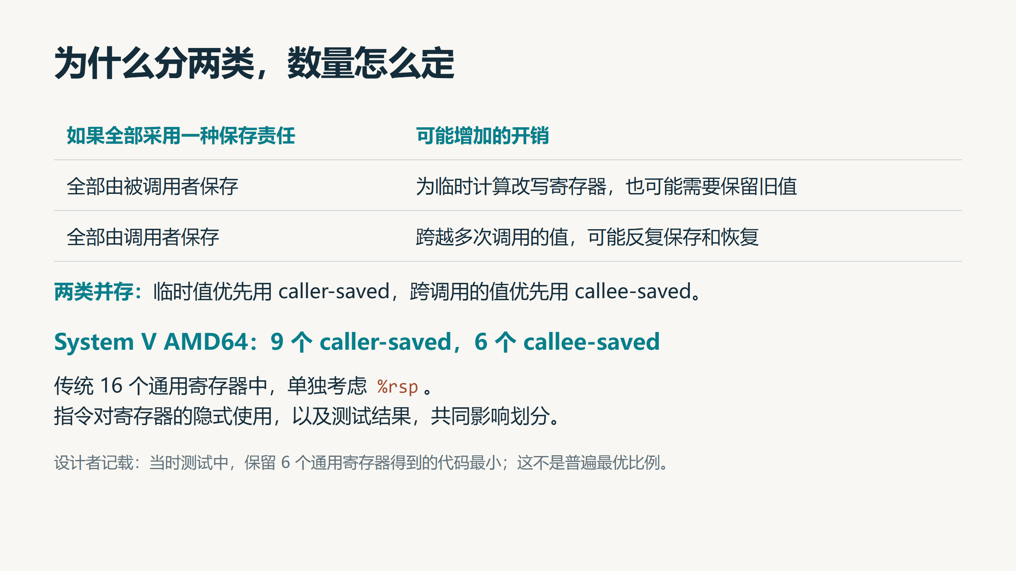
Notes:
对应已确认的精简补充3。临时值和跨调用值具有不同需求，所以保留两类供编译器选择。分类不代表每次保存全部寄存器。数量属于ABI设计取舍，硬件没有规定6:9。Jan Hubička记载，rax、rdx、rcx、rsi、rdi被部分指令隐式使用，将其设为caller-saved可避免仅为执行这些指令就保存原值；结合当时测试，rbx、rbp、r12至r15这6个寄存器设为callee-saved得到最小代码。这是历史测试结论，不是每个程序的数学最优解。参考：Porting GCC to the AMD64 Architecture, Register Usage，https://www.ucw.cz/~hubicka/papers/amd64/node2.html 。

Slide 20
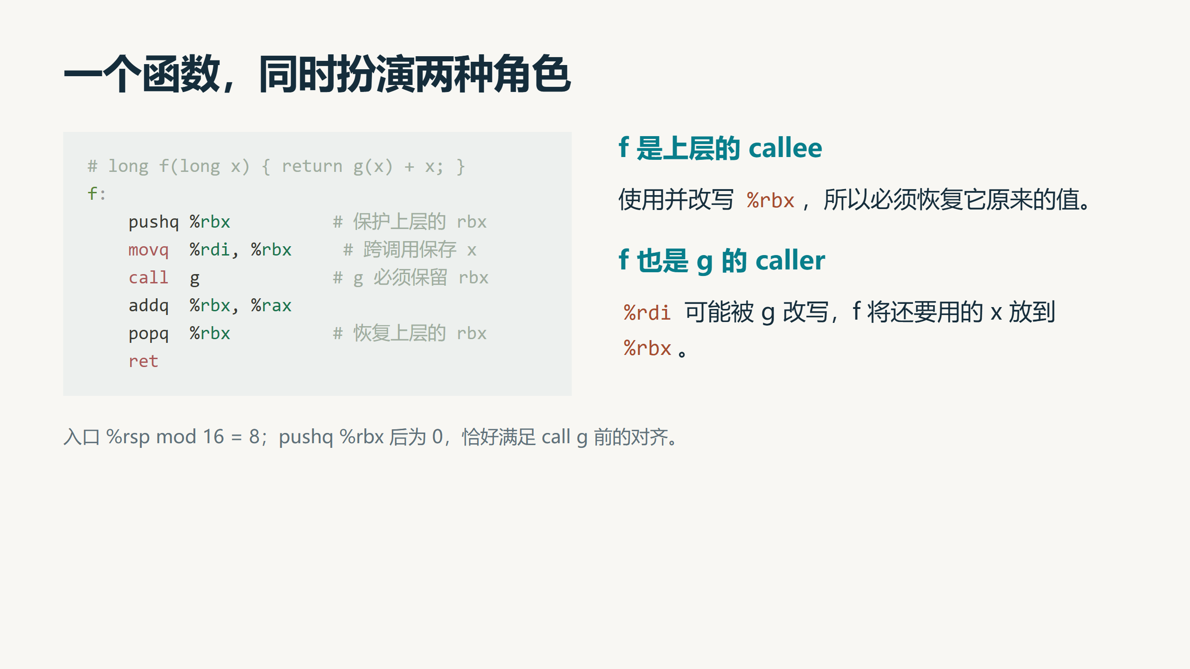
Notes:
这是对讲稿寄存器部分的综合例子。保存跨调用的值不一定只能写到内存，也可以使用 callee-saved 寄存器，同时履行自己对上层的保存责任。g 返回 long 到 rax。

Slide 21
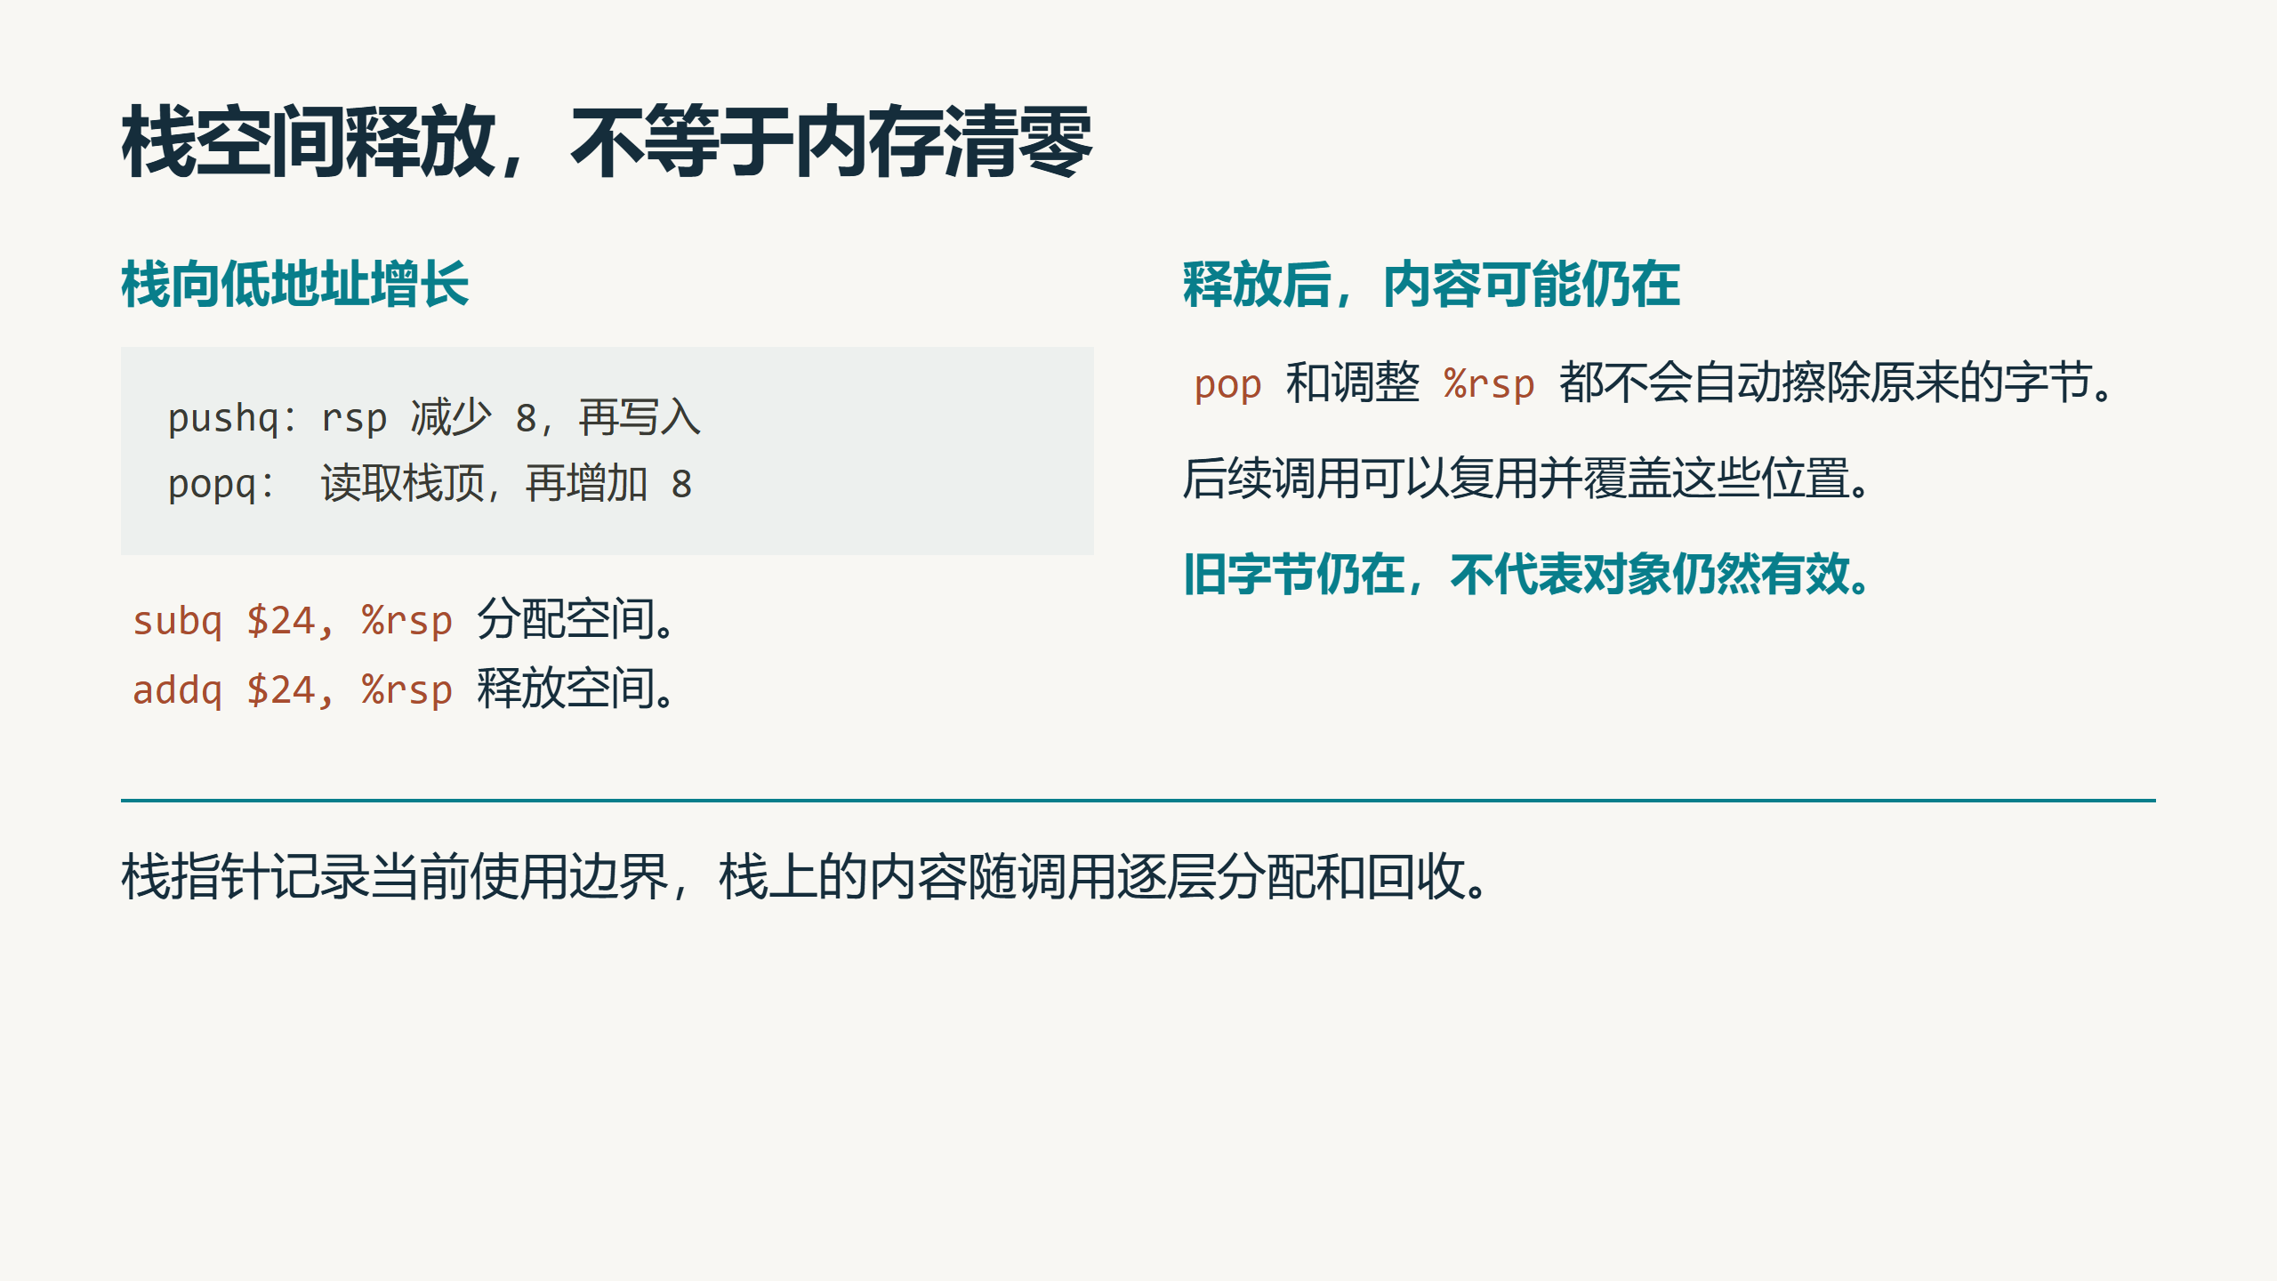
Notes:
对应讲稿中的可选补充。“pop 不清空”也解释了为什么不能把观察到的旧内存内容当作变量仍然存在。

Slide 22
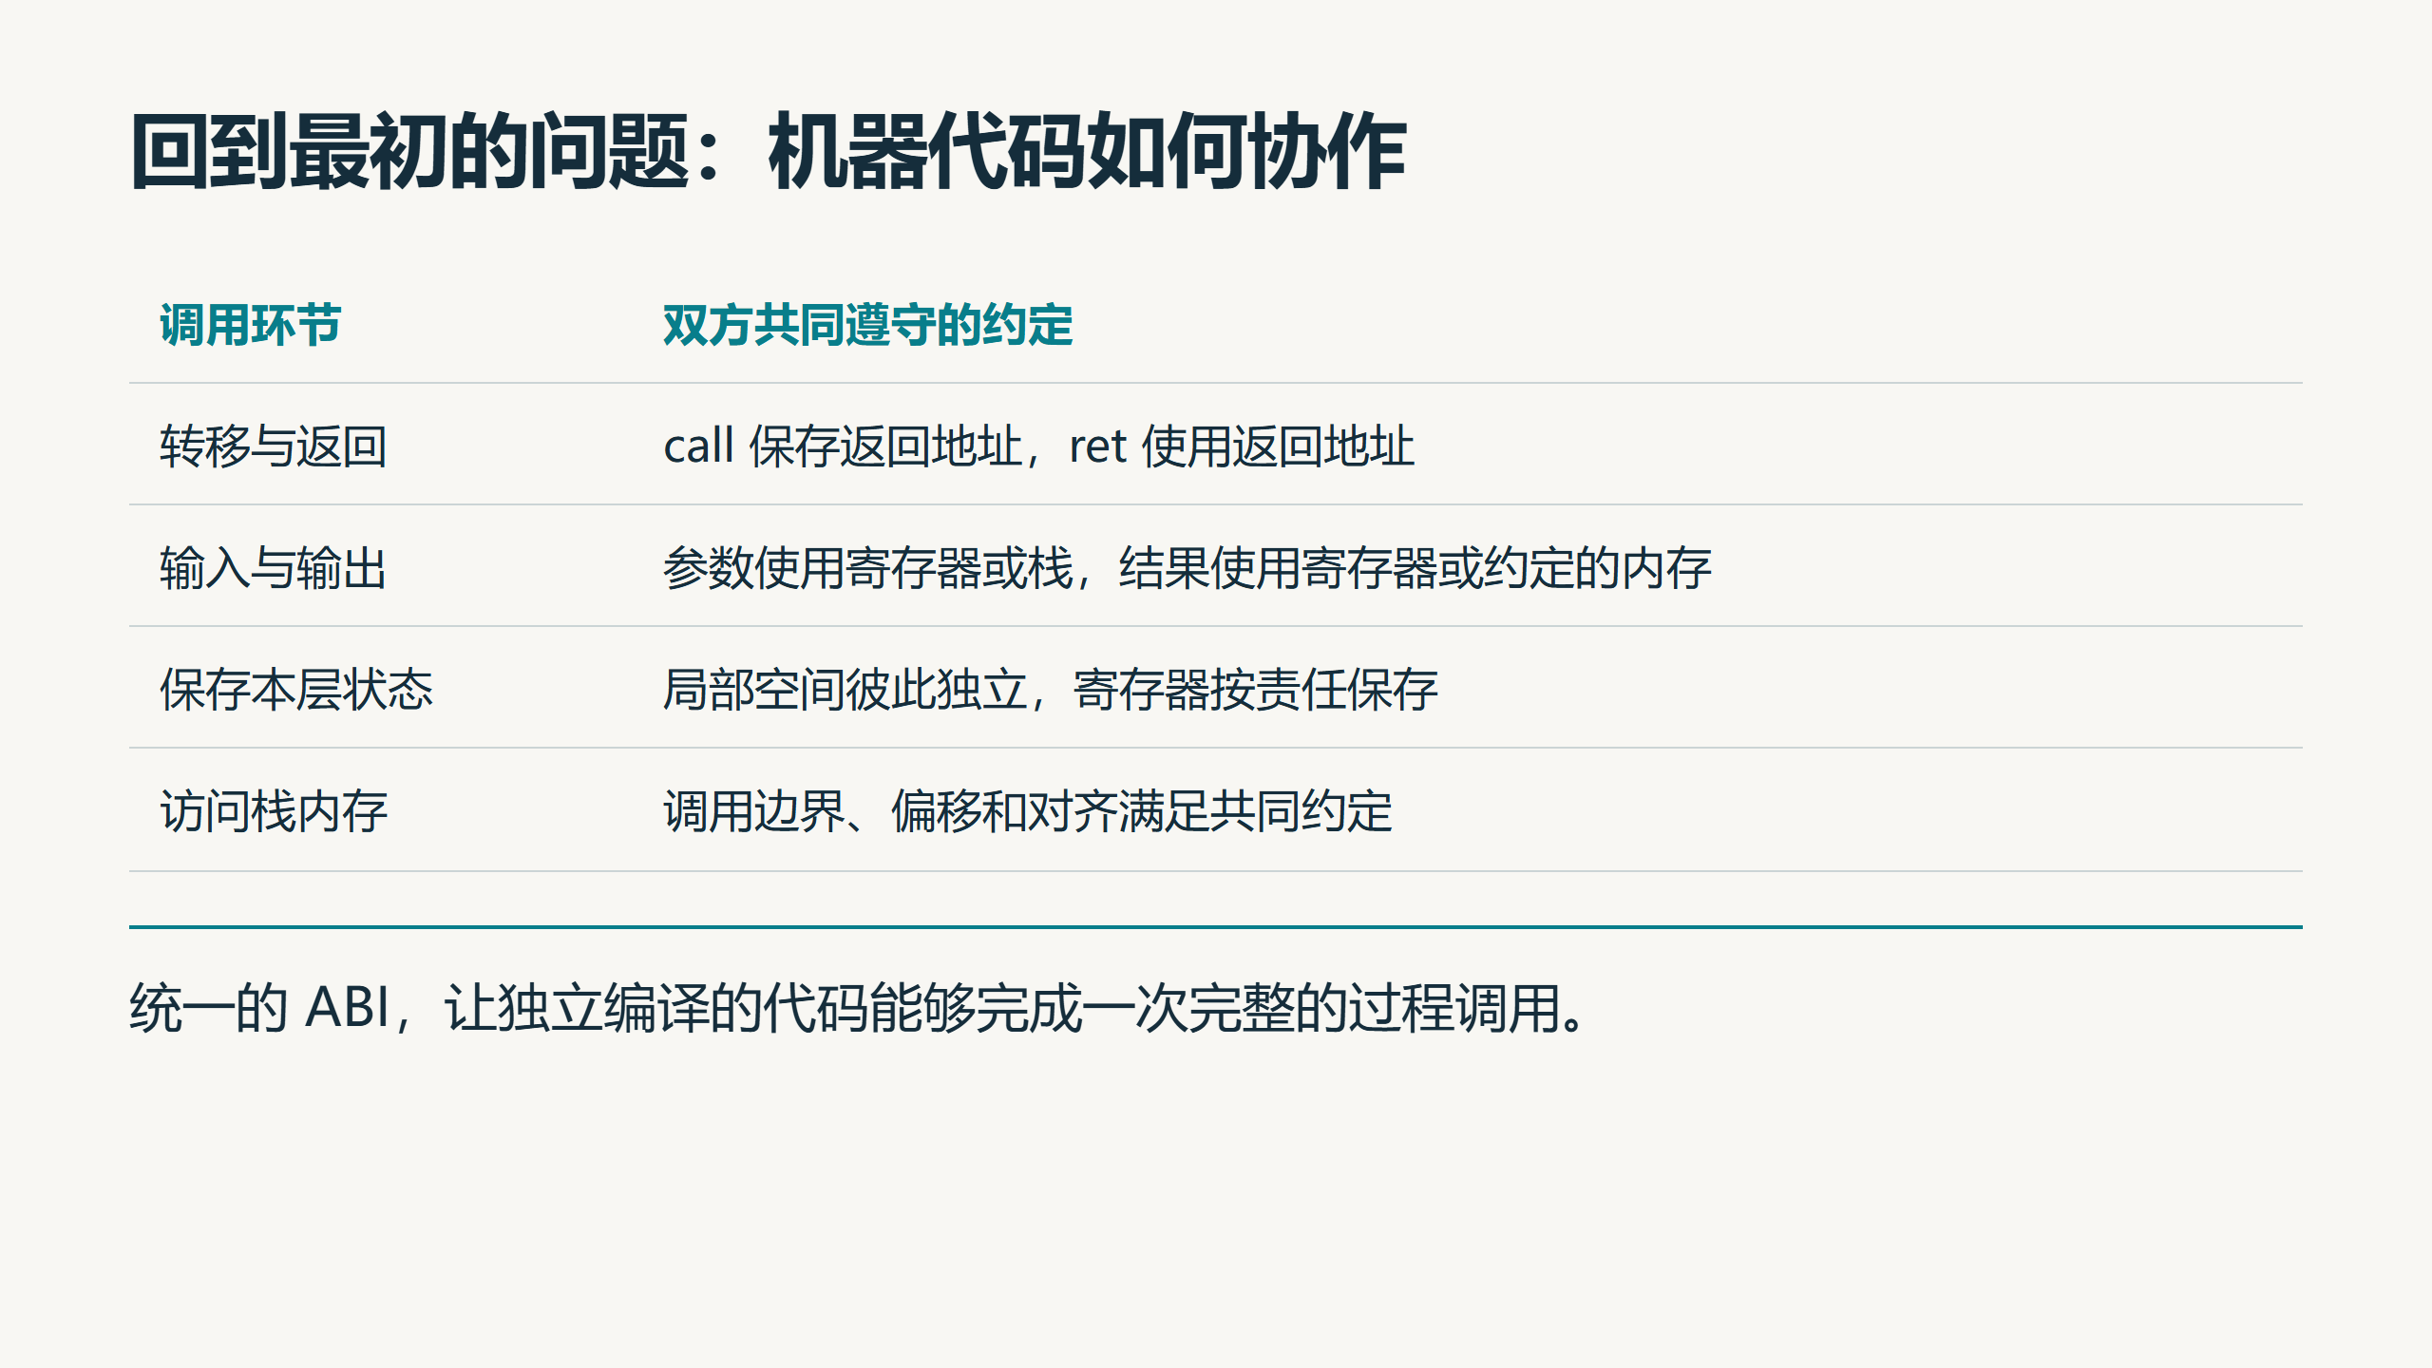
Notes:
按开头的问题收束。参考依据：用户 ppt讲稿.md；讲稿附图 stack-frame.png；工作区 local_order_demo.s；System V AMD64 psABI https://gitlab.com/x86-psABIs/x86-64-ABI 。

